Slide 1
Краевое государственное казенное общеобразовательное учреждение, реализующее адаптированные основные общеобразовательные программы «Школа-интернат № 11»
«Эффективная организация работы классных руководителей с родителями (законными представителями) обучающихся с интеллектуальными нарушениями в рамках года семьи»
Классный руководитель: Капустина Н.В
Ванино
Январь 2025 г.

Slide 2
«Привлечение родителей в учебно-воспитательный процесс (дни творчества детей и их родителей; открытые уроки и внеклассные мероприятия, участие в акциях и т.д.)»

Slide 3
Только вместе с родителями, общими усилиями, учителя могут дать детям счастье». В.А.Сухомлинский

Slide 4
Первая группа: родители – помощники в воспитательной работе с детьми.
Они добросовестны, активны, заинтересованы и готовы в любую минуту прийти на помощь.
Вторая группа: родители – потенциальные помощники в воспитании детей. Они будут помогать, если будут знать, что и как надо делать.
Третья группа: родители не понимают или не хотят понимать требований школы в учебно-воспитательной работе. Они отрицательно относятся к школе, к учителям, проявляя это реже – открыто, чаще - скрыто.

Slide 5
Классное руководство – это не обязанность, а бесконечное творчество

Slide 6
Следующие цели деятельности классного руководителя по организации работы с родителями:
Консультативная - совместный психолого-педагогический поиск методов эффективного влияния на ребенка в процессе приобретения им общественных и учебных навыков.
Коммуникативная - обогащение семейной жизни эмоциональными впечатлениями, опытом культуры взаимодействия ребенка и родителей.

Slide 7
Принципы работы с родителями:
Конструктивный характер общения.
Принцип обратной связи.
Принцип успешности.
Принцип привлекательности будущего дела.
Принцип открытости.
Принцип сотворчества.

Slide 8
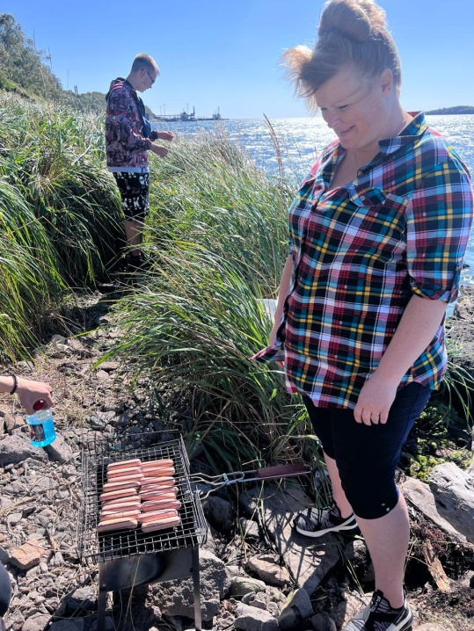
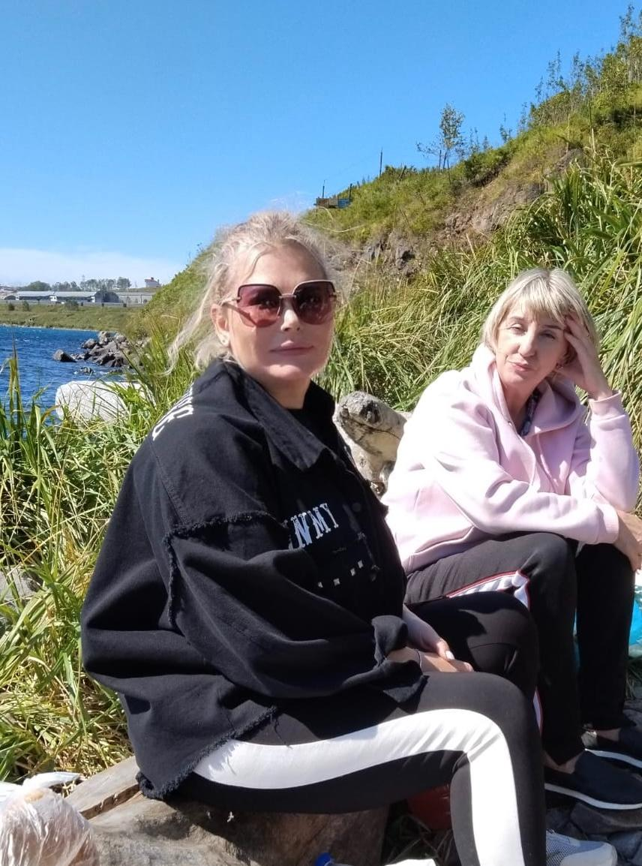
Формы деятельности по вовлечению родителей в учебно -воспитательный процесс:
Совместный досуг

Slide 9
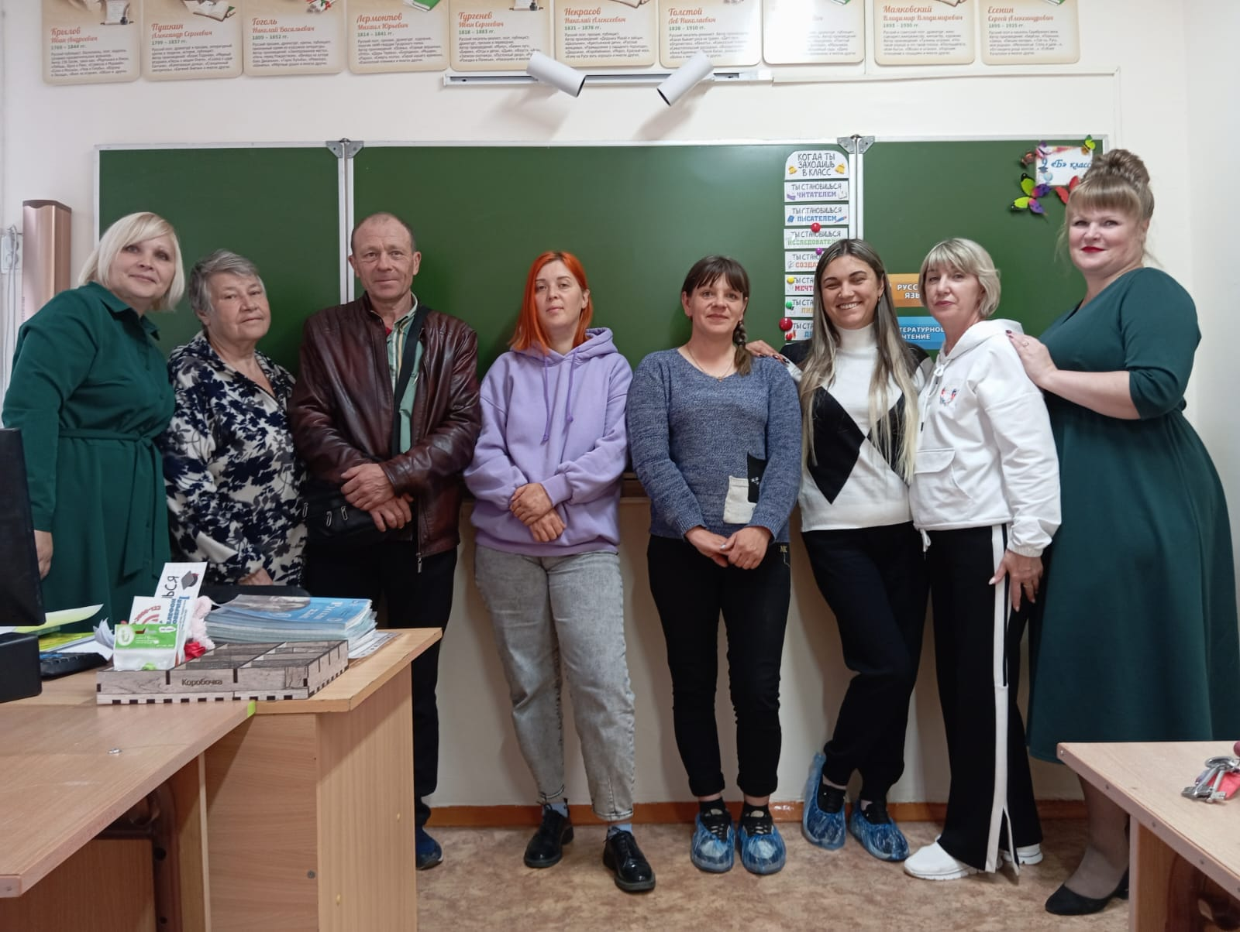
Родительские собрания

Slide 10
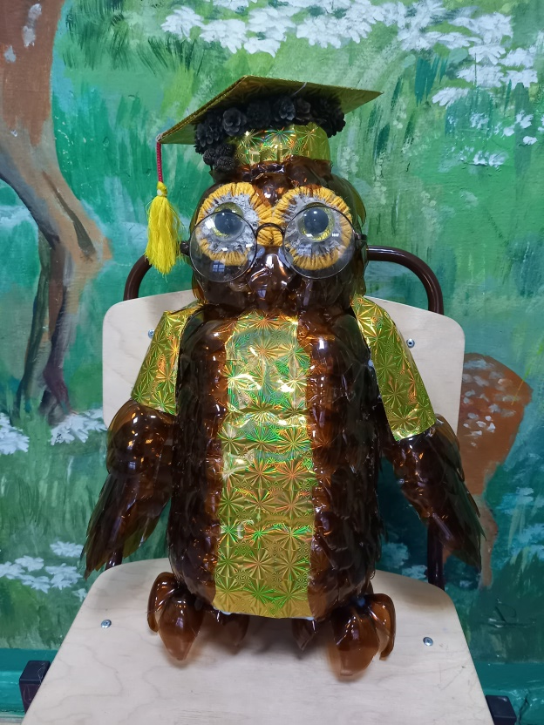
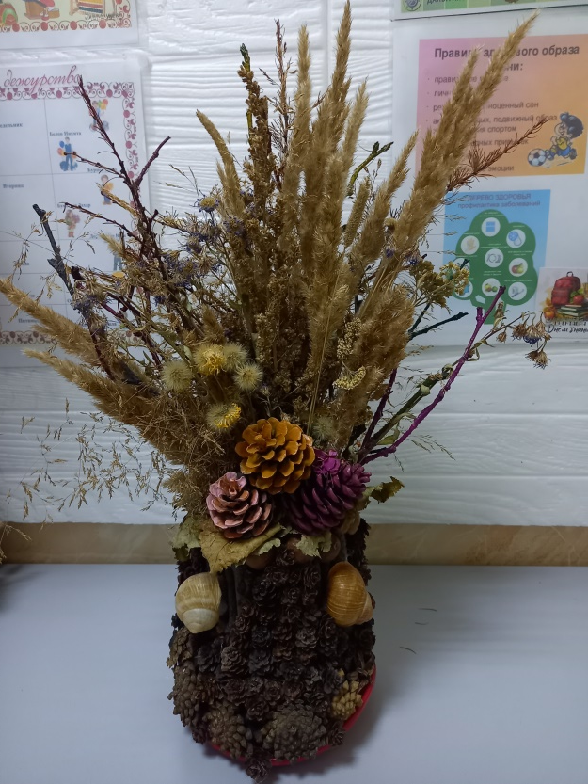
Совместное творчество

Slide 11
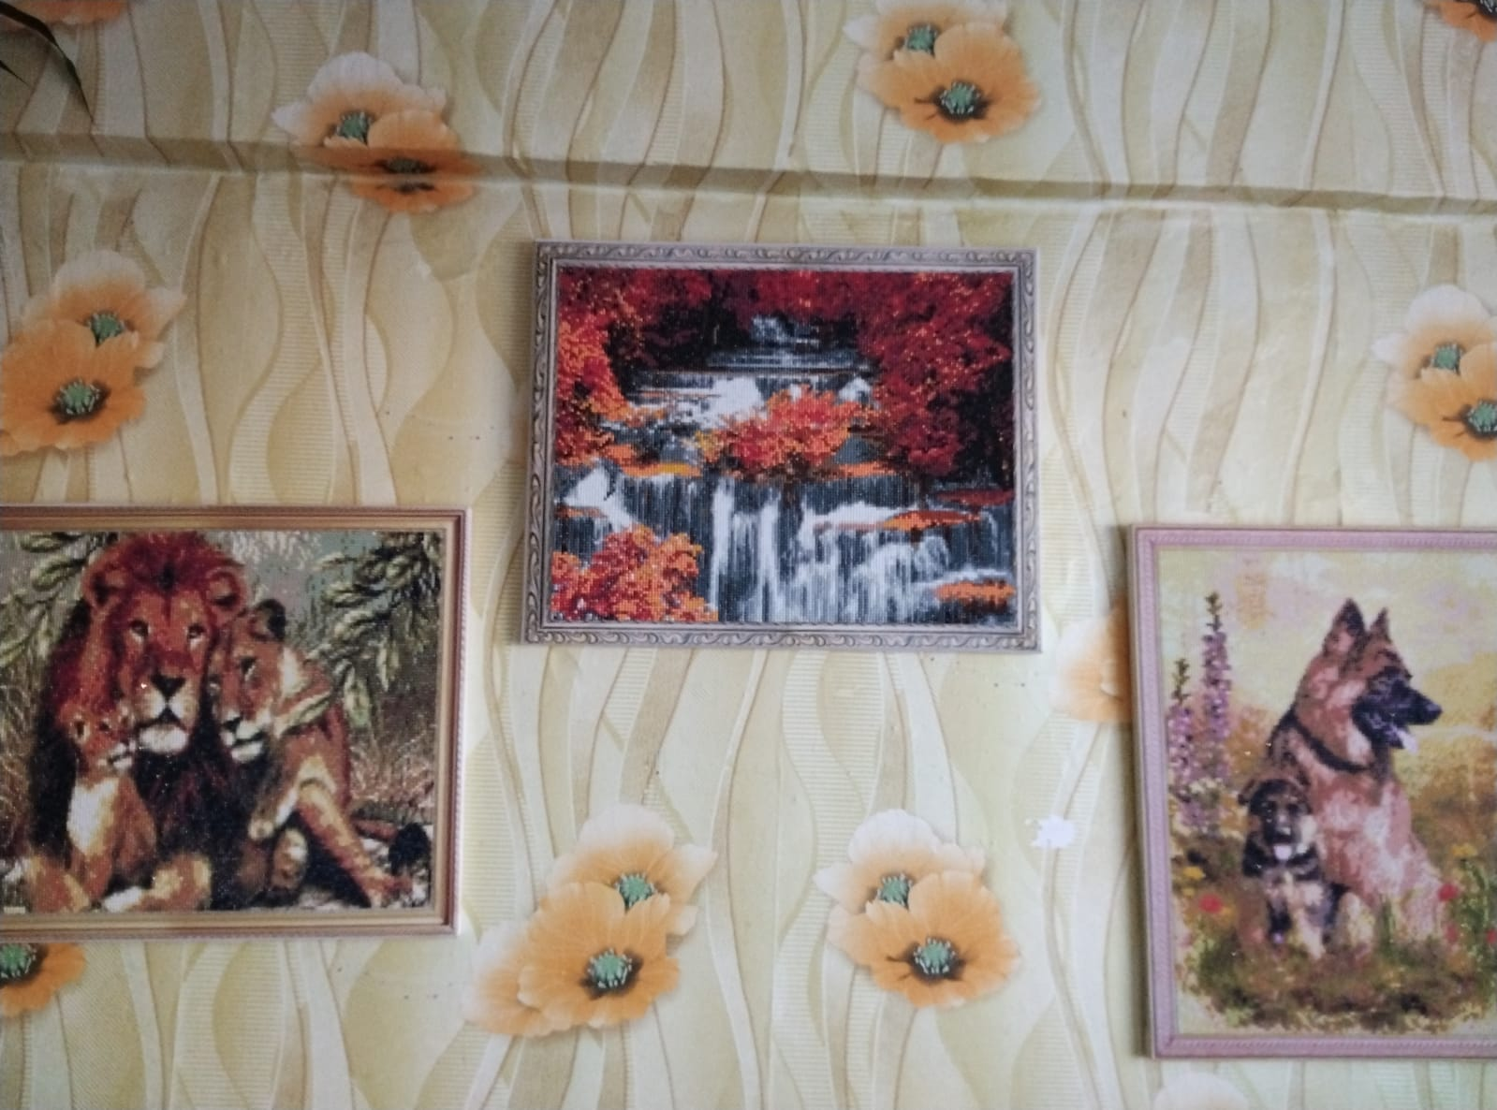
Совместное творчество

Slide 12
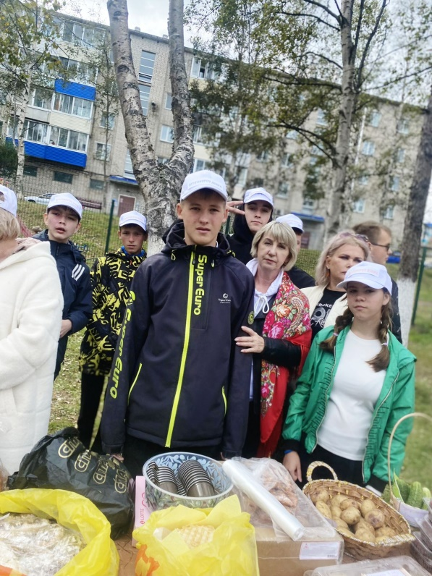
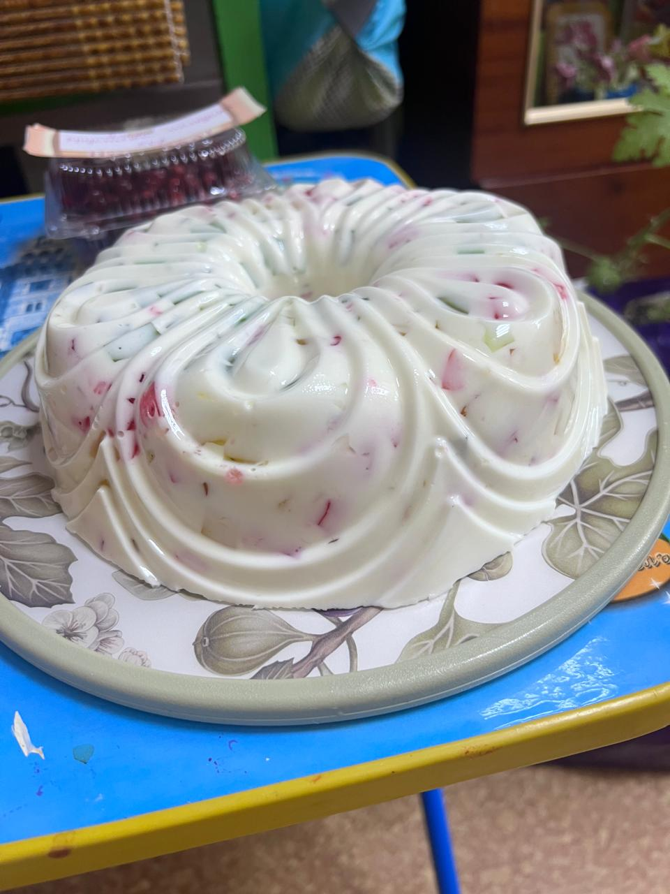
Участие в акциях
«Ярмарка добра»

Slide 13
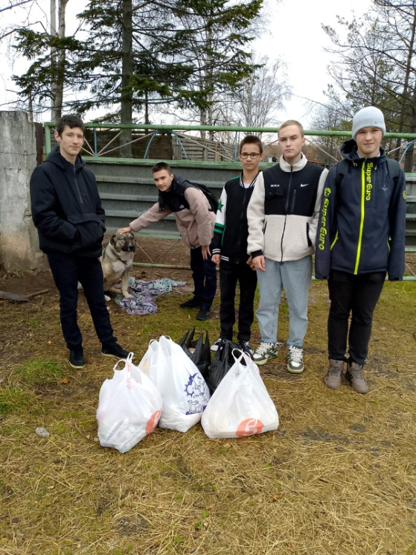
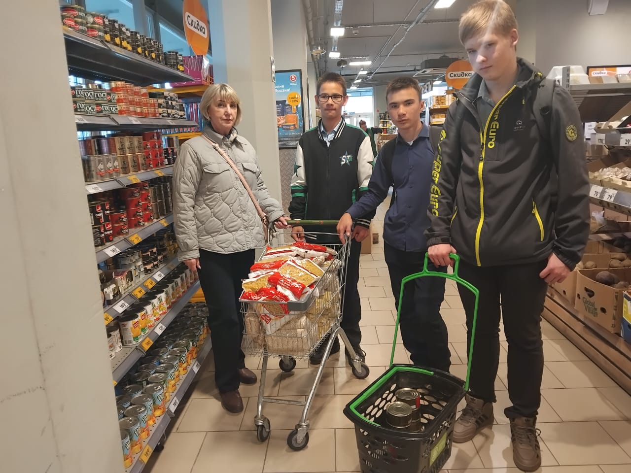
«Твори добро»

Slide 14
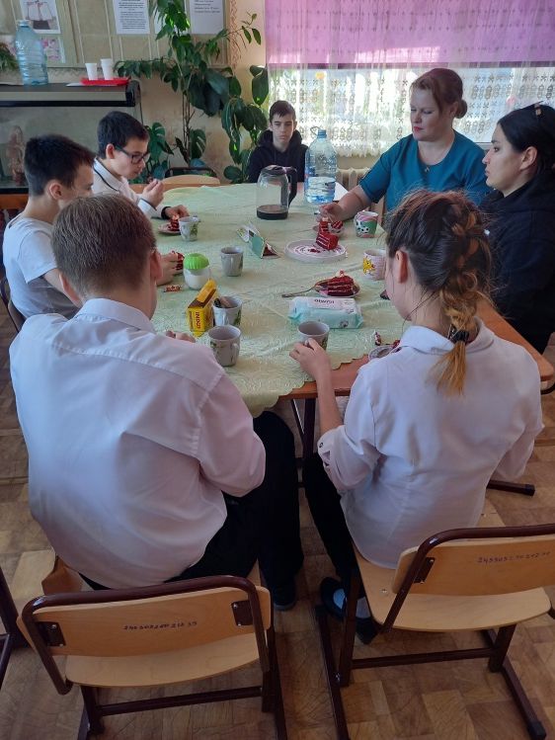
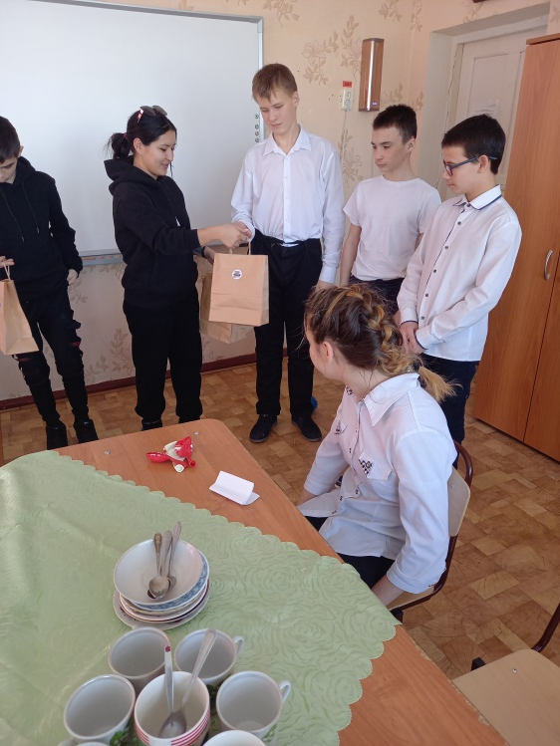
Помощь в организации и проведении классных часов

Slide 15
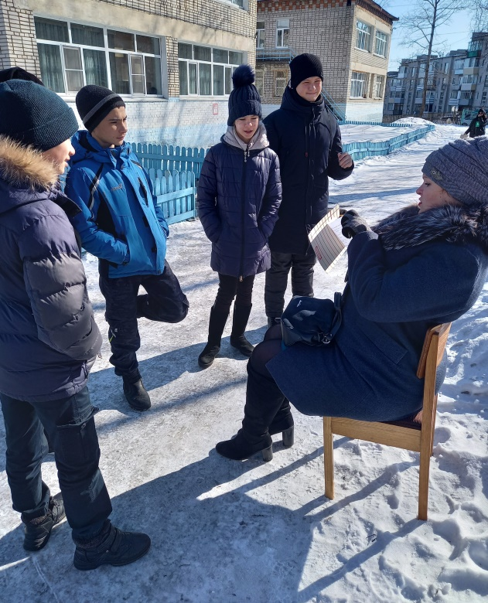
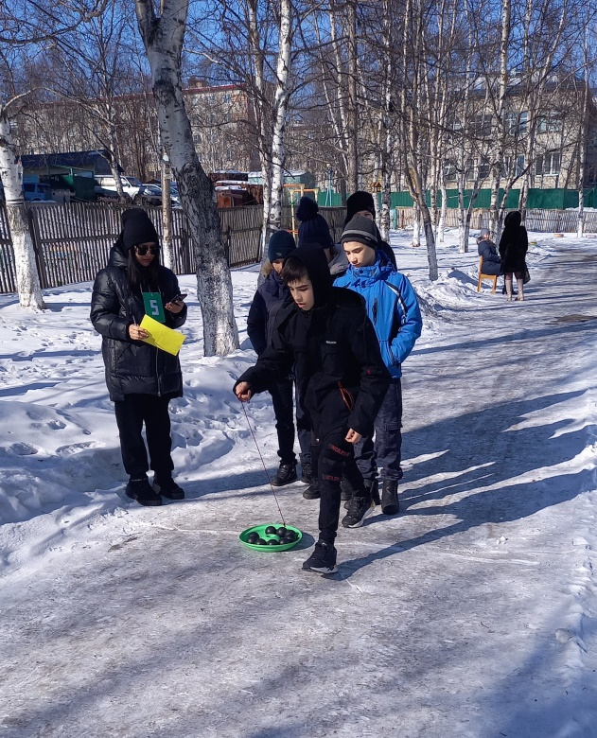
Участие в общешкольных мероприятиях в качестве судей, экспертов

Slide 16
Как родителям помочь школе и учителям.
По мнению некоторых экспертов, чтобы помочь учителям в обучении ребенка, родителям нужно делать не так много: интересоваться его школьной жизнью, приходить на собрания, отвечать на звонки и сообщения классного руководителя. Еще стоит следить за тем, чтобы ребенок делал уроки в определенное время и на отведенном ему рабочем месте, а его домашнее задание всегда было выполнено и отправлено в срок.
Именно семья в первую очередь формирует личность ребенка. Поэтому неважно, сколько в ней человек и каких ценностей они придерживаются, семья в любом случае должна поддерживать школьника в его обучении. Педагоги могут быть экспертами в области образования, но родители — эксперты по отношениям со своими детьми.

Slide 17
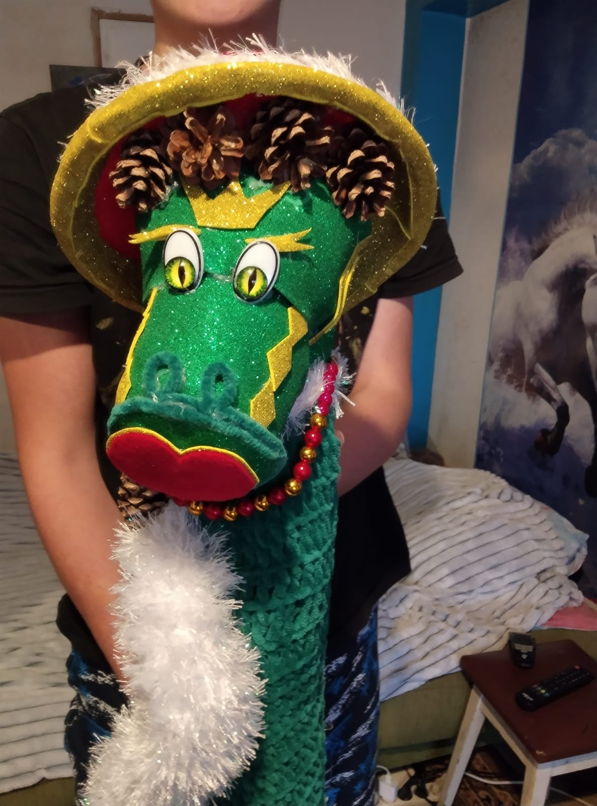
Совместное творчество

